Slide 1
Клуб юных дипломатов как форма работы с одаренными и способными детьми

Slide 2
Клуб юных дипломатов является сообществом молодых людей, объединенных общими интересами (актуальные политические процессы в России и за рубежом, дипломатия, общественное мнение, патриотизм, интернациональное движение)

Slide 3
Одаренным и талантливым детям свойственны следующие черты
Сильно развитое чувство справедливости, проявляющееся очень рано.
Остро воспринимают общественную несправедливость. Устанавливают высокие требования к себе и к окружающим и живо откликаются на правду, справедливость, гармонию и природу.
Хорошо развито чувство юмора. Талантливые люди обожают несообразности, игру слов, "подковырки", часто видят юмор там, где сверстники его не обнаруживают.
Одаренные дети постоянно пытаются решать проблемы, которые им пока "не по зубам". С точки зрения их развития такие попытки полезны.

Slide 4
Методы работы
исследовательский
проблемное изложение
проектное обучение
синектика

Slide 5
Цель деятельности Клуба
Воспитание подростков в духе гражданственности и патриотизма, интернационализма, гуманистических идеалов мира, сотрудничества, толерантности.

Slide 6
Задачи Клуба
Объединить детей, подростков, их родителей, педагогов и других заинтересованных лиц города и округа с целью развития детского гражданско - патриотического и интернационального движения;
Установление и развитие дружеских контактов с детьми, подростками и молодежью, организациями и объединениями интернациональной и международной дружбы ЯНАО, Российской Федерации, ближнего и дальнего зарубежья;
Активное участие в реализации инновационных проектов и программ, ориентированных на воспитание гражданственности и патриотизма у подрастающего поколения

Slide 7
Система самоуправления
Главный редактор газеты
Ответственный за посещение
Контент-менеджер
Дизайнер
Пресс-секретарь
Всего 26 человек

Slide 8
Деятельность Клуба
ТЕОРЕТИЧЕСКИЕ ЗАНЯТИЯ
Геополитика
Риторика
Дипломатический английский
СОЦИАЛЬНОЕ ПРОЕКТИРОВАНИЕ
Разработка и реализация межшкольных проектов, способствующих повышению социальной активности молодежи, повышению их культурного уровня, профилактики асоциального поведения
Газета Клуба
Группа «В контакте»
СОВМЕСТНАЯ ДЕЯТЕЛЬНОСТЬ КЛУБА И ДЕПАРТАМЕНТА ВНЕШНИХ СВЯЗЕЙ ЯНАО
Посещение ВУЗов по профилю деятельности
Практические мероприятия
Встречи с интересными людьми
Экскурсии

Slide 9
Теоретические занятия
В рамках реализации плана теоретических занятий работают четыре педагога. Составлено расписание учебных занятий, которые проходят на базе МАОУ СОШ №1, МБОУ СОШ №2, «Обдорская гимназия».
Ребята изучают геополитику, основы дипломатического протокола и этикета, риторику, английский язык, историю, право, политику, журналистику.

Slide 10
Социальное проектирование
2018-2019 учебный год
«Вечер памяти, посвященный победе в Великой отечественной войне»
«Интеллектуальная игра, посвященная 101 годовщине революции»
«Конкурс талантов «JAVA»
2019-2020 учебный год
«Вечер памяти, посвященный 75--летию Победы»
«Конкурс талантов «JAVA»
«Вместе на Севере»
«Интеллектуальная игра «Самый умный»
«Интеллектуальная игра»

Slide 11
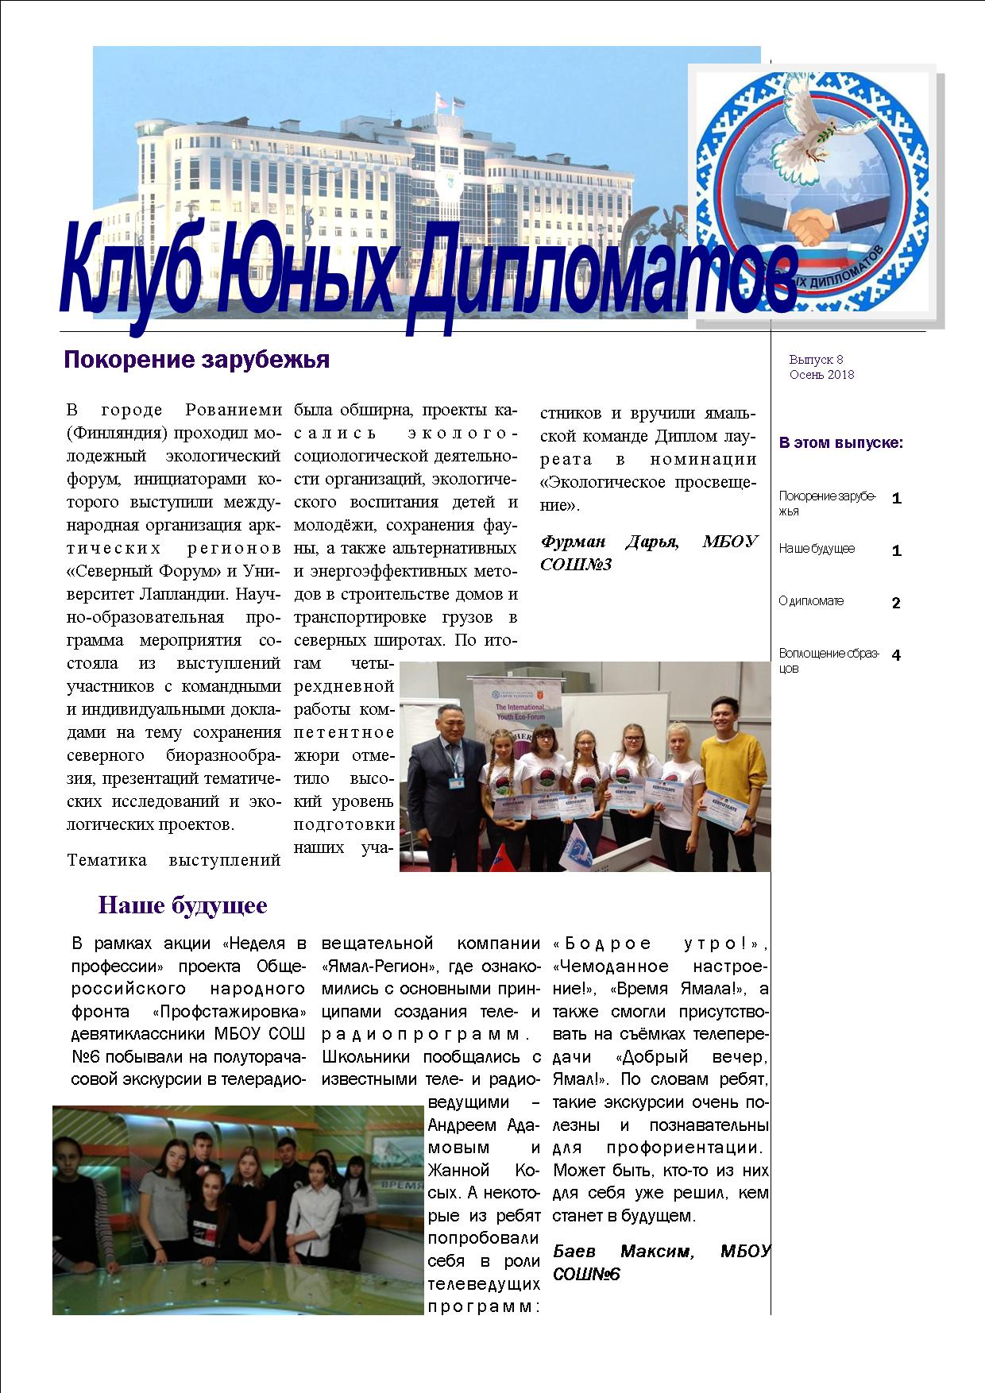
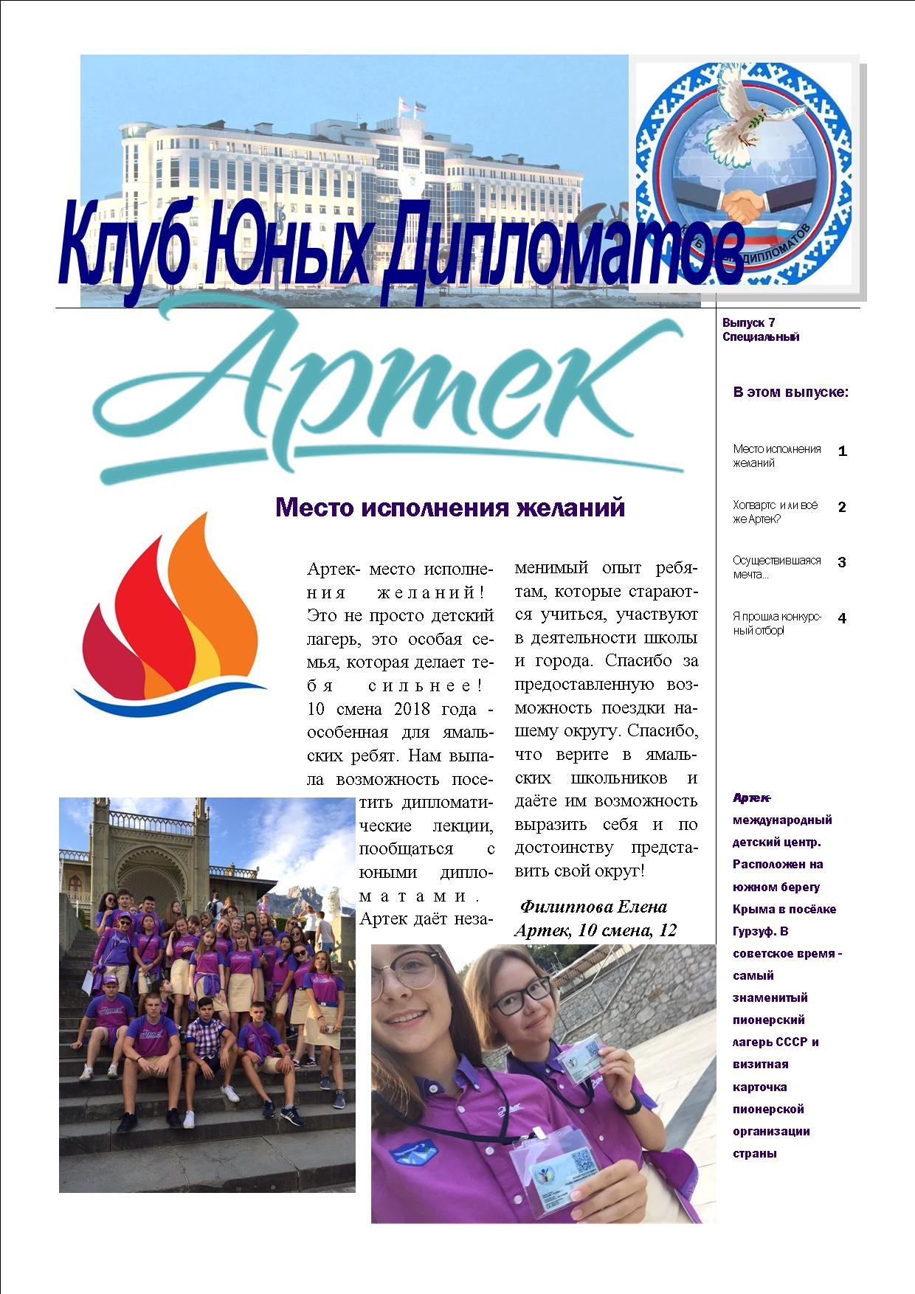
Социальное проектирование

Slide 12
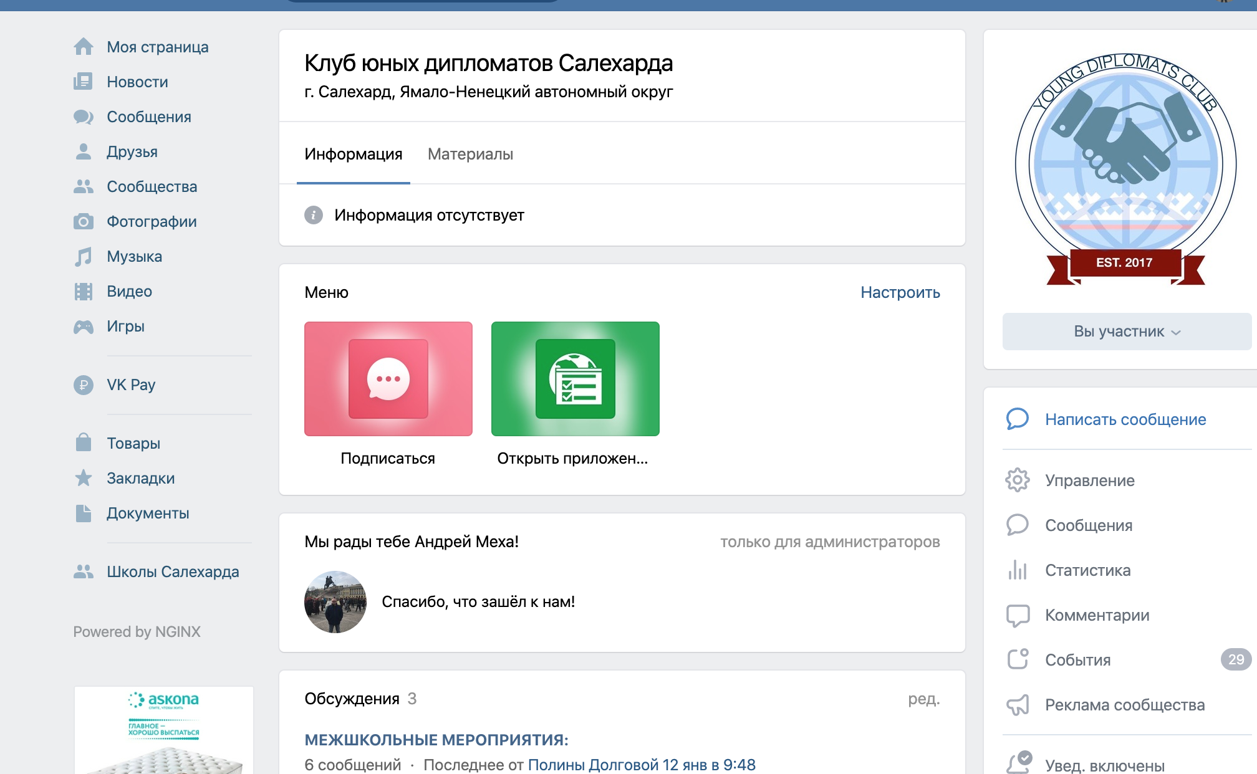
Социальное проектирование
Более 200 тематических
постов по темам:
Великие дипломаты
Дата в истории
Тематические опросы
Дипломатия – это
Статьи
«Учим английский»
11 фотоальбомов
12 видеорепортажей

Slide 13
Взаимодействие Клуба и департамента внешних связей ЯНАО
Встреча с консулом США

Slide 14
Взаимодействие Клуба и департамента внешних связей ЯНАО
Встреча с ребятами из французского лицея Бертран де Борн

Slide 15
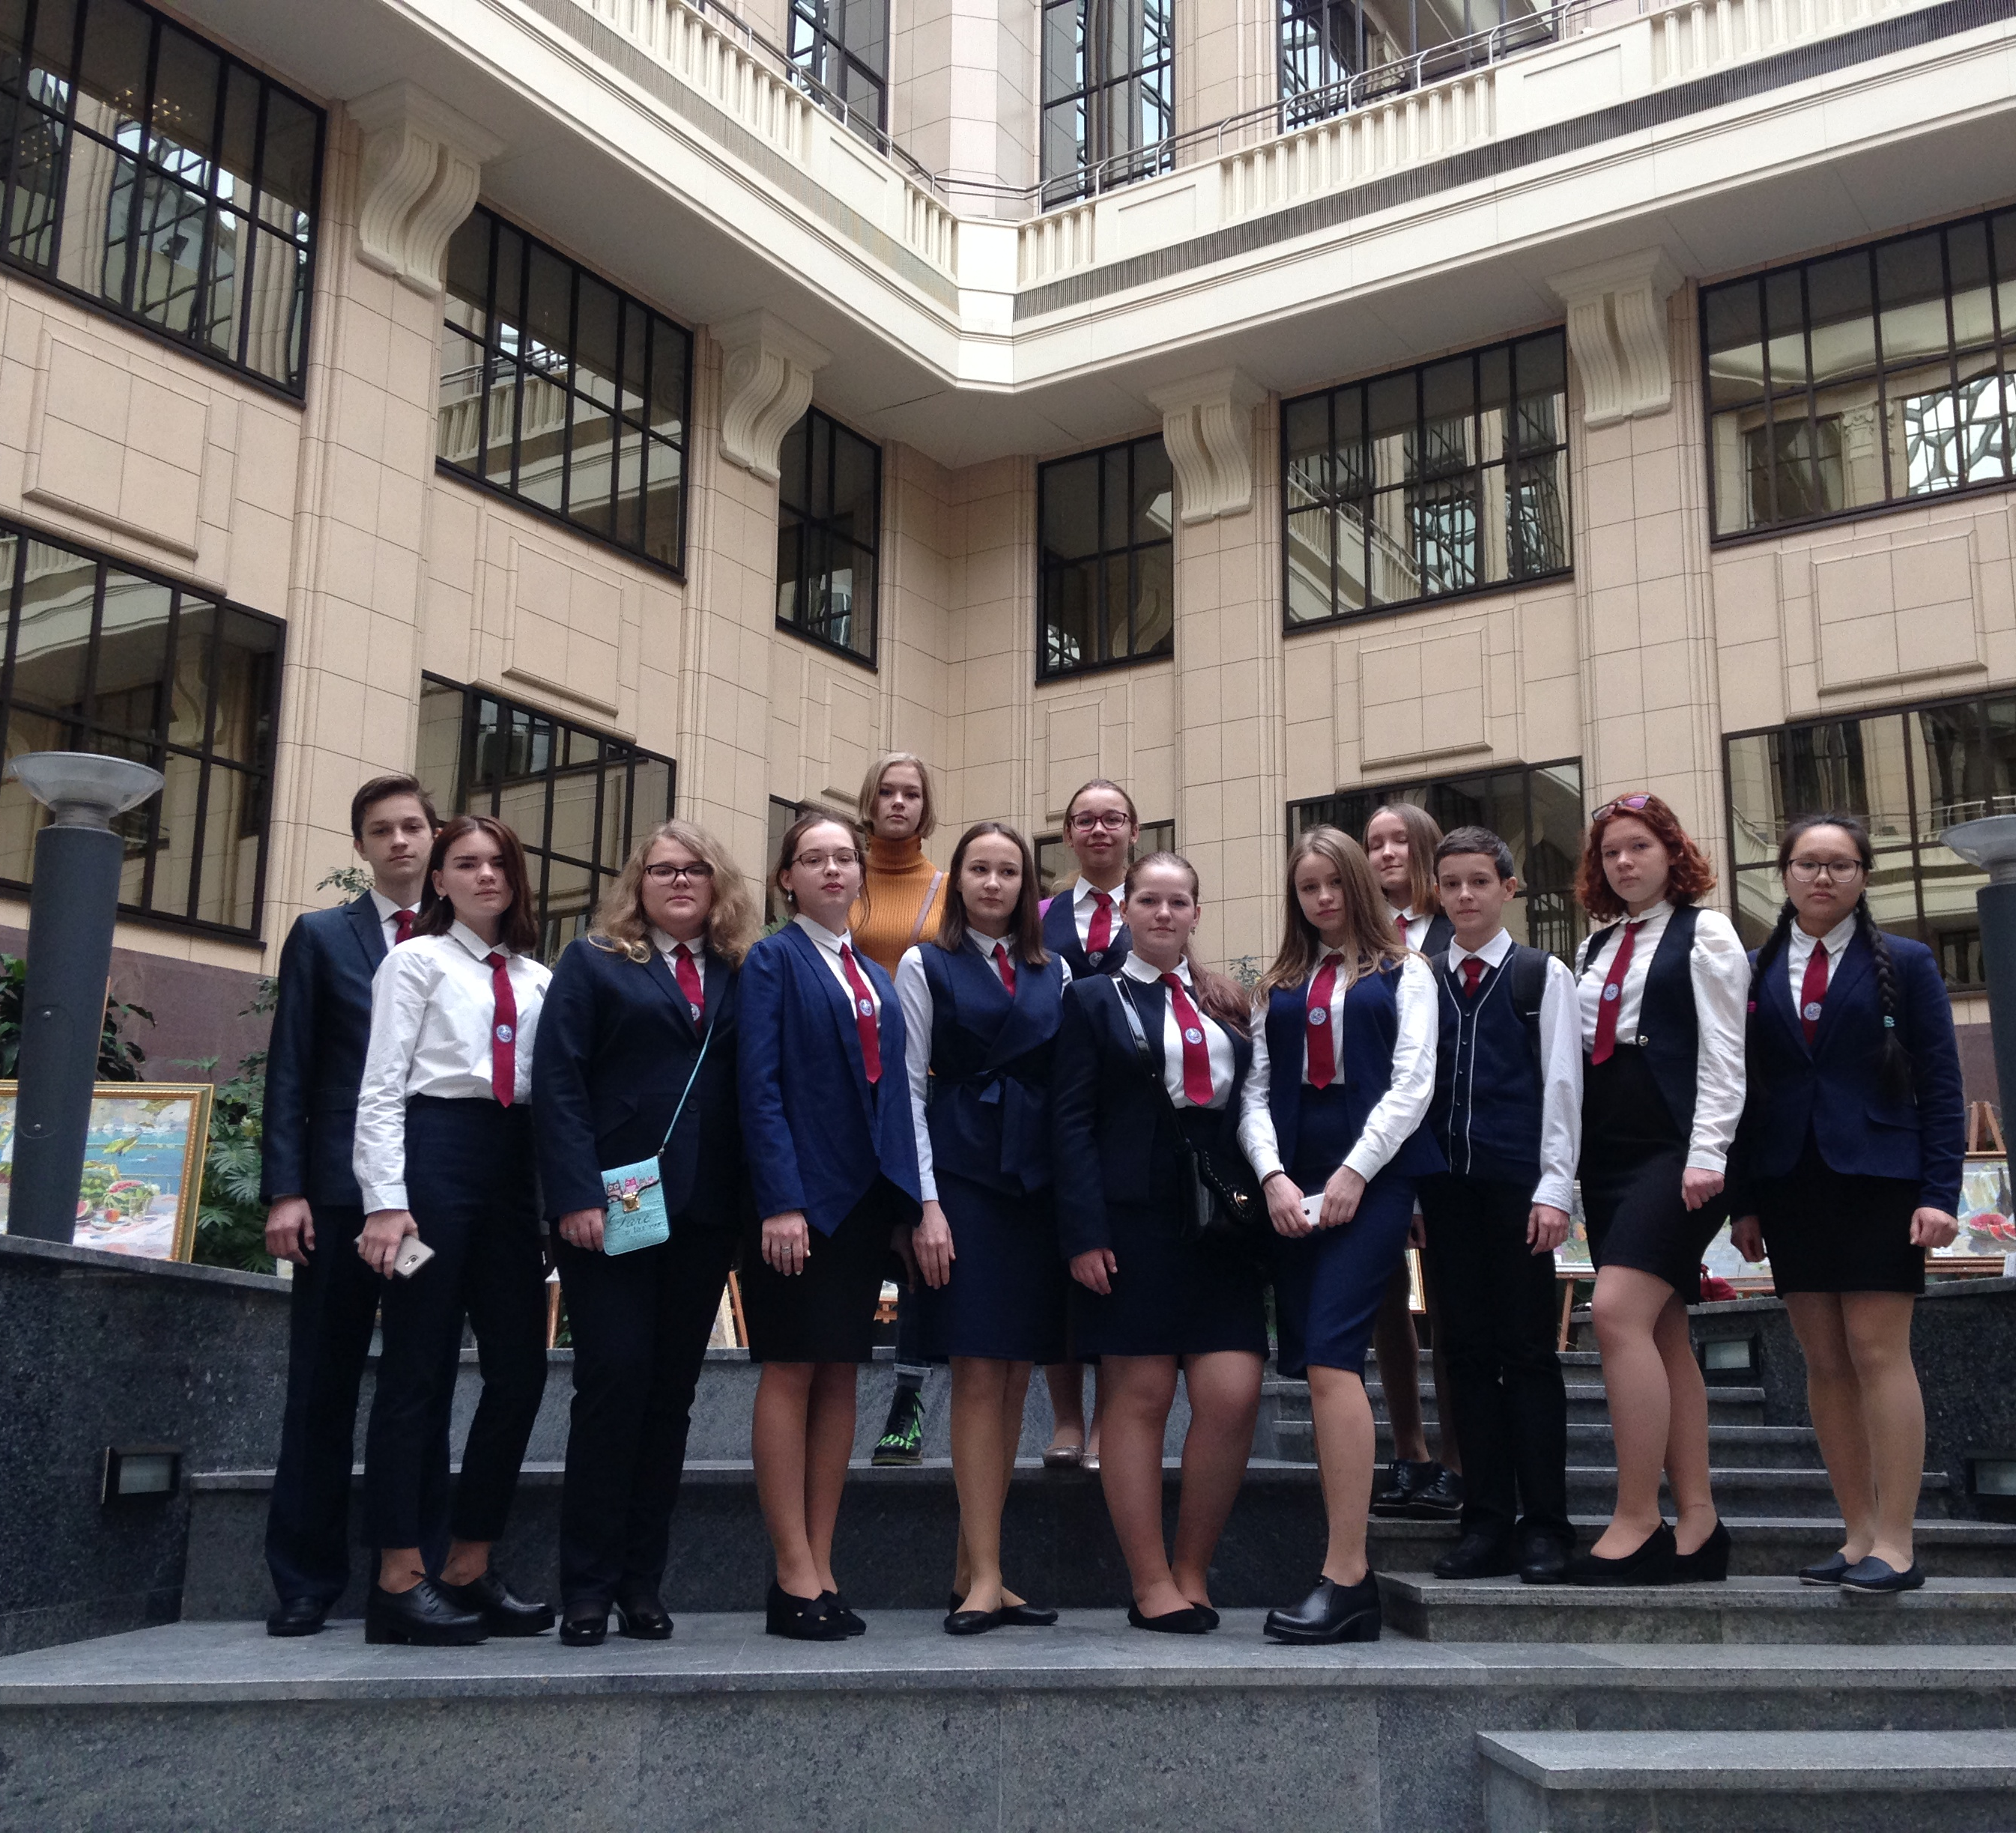
Взаимодействие Клуба и департамента внешних связей ЯНАО
МИД РФ 2018

Slide 16
Взаимодействие Клуба и департамента внешних связей ЯНАО
Дипломатический прием 2019

Slide 17
Деятельность Клуба 2017-2019 годы
Встречи с делегациями из Германии (Дюссельдорф, Бундестаг)
Поездка в московскую школу имени В.И. Чуркина
Совместное заседание со студентами Санкт-Петербурга
Встреча с представителями Совета молодых дипломатов МИД РФ
Поездки в Артек
Посещение МИД РФ, МГИМО, дипломатической академии
Сотрудничество с Клубом г. Лабытнанги
Встреча с губернатором ЯНАО и М. Захаровой
Посещение ООН
Встреча со студентами из Франции
PRO формат
Встреча с консулом США
Диктант Победы
Географический диктант
Экологический форум в Исландии
Волонтеры: переводчики на «Полярной рапсодии»
Дипломатический прием при Правительстве ЯНАО

